Slide 1
DOSSIER ROUE DE CRÉATIVITÉ
Inès MOKADDEM
Romain LOYSON
Marc-Alban ALARD
Caroline SALERNO
L3 MV 2014

Slide 2
COMMERCIAL
Distribution & Co
Communication
Offre promotionnelle
Evénementiel
Situation d’achat

Slide 3
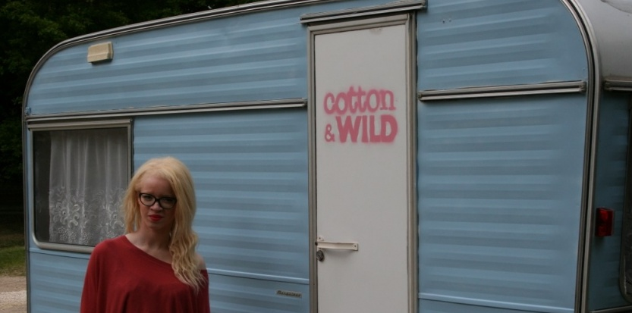
COMMERCIAL : Distribution & Co Fashion Truck !
Idée source : mobile Fashion truck, c’est-à-dire une boutique mobile de vêtements. Ici c’est une boutique mobile de vêtements vintage qui va faire le tour de la France.
Idée : permettre aux personnes d’avoir un accès facile à la mode. En effet, l’avantage de ces « magasins » c’est qu’ils sont mobiles et peuvent être situés à côté de son travail par exemple et donc profitable pendant une pause les midi.
Tendance marketing : urbain, praticité, plaisir
http://obsession.nouvelobs.com/mode/20130607.OBS2433/le-fashion-truck-demarre-en-france.html

Slide 4
COMMERCIAL : Communication Une caméra cachée spectaculaire !
Idée source : sortie d’un jeu événement, « Watch Dogs », communication avant sa sortie à travers une caméra cachée spectaculaire. Vidéo mettant en scène un réparateur mobile qui propose à ses clients de réparer leurs téléphones mais installe à leur insu, une fausse application capable de pirater tous les dispositifs électriques alentours.
Idée : créer un buzz autour de la sortie d’un nouveau jeu vidéo en piégeant les gens et en attisant leurs curiosités.
Tendances marketing : plaisir, appartenance
http://iletaitunepub.fr/2014/05/16/watch-dogs-camera-cachee-spectaculaire/

Slide 5
COMMERCIAL : Situation d’achat Carte d’infidélité pour fidéliser !
Idée source : le magasin « la valise à macarons » à Limoges a créer une carte d’infidélité pour ses clients. Le principe est simple, à chaque achat les commerçants tamponneront la carte et une fois celle-ci complétée, les clients recevront gratuitement une boite de macarons.
Idée : redynamiser le quartier commerçant tout en fidélisant la clientèle.
Tendances marketing : plaisir, appartenance
http://www.lemondemarketing.com/la-carte-dinfidelite-pour-fideliser/

Slide 6
COMMERCIAL : Evénementiel Villa Schweppes à Cannes
Idée source :événement majeur du mois de Mai 2014 : le festival de Cannes. La marque Schweppes y est présente en jetant l’ancre dans la baie cannoise à bord du plus grand voilier du monde.
Idée : mettre en avant sa marque lors d’événement influant dans le domaine du cinéma par exemple. Cela peut aussi être dans le domaine de la mode, de la danse, de la chanson,…
Tendances marketing : plaisir
http://www.melty.fr/cannes-2014-la-villa-schweppes-dans-les-dessous-de-la-croisette-a286458.html

Slide 7
COMMERCIAL : Offre promotionnelle Réduction si enfants sages !
Idée source : au Canada dans le restaurant Toshi Carino, les clients ont une réduction sur la note si les enfants ont été sages à table.
Idée : inciter les clients à venir au restaurant avec leurs enfants, et également à les inciter à tenir leurs enfants sages. Ce coup de publicité a permis au restaurant d’augmenter son nombre de clients.
Tendances marketing : plaisir, appartenance
http://www.terrafemina.com/vie-privee/famille/articles/43546-une-ristourne-speciale-enfants-sages-dans-un-restaurant-canadien.html

Slide 8
TECHNOLOGI- QUE
Matières premières
Ingrédients atypiques
Additifs
Process & Technologies
Enjeux technologiques

Slide 9
TECHNOLOGIQUE : Matières premières Lait de jument des Pyrénées
Idée source : créer des produits d’entretien, des savons, et lotions à partir de lait de jument et d’ânesse, le lait de jument détenant des vertus thérapeutiques.
Idée : élaborer des produits de la vie de tous les jours à partir de matières premières différentes et bio.
Tendances marketing : santé, plaisir, écologique.
http://www.leanor.fr/lait-de-jument-des-pyrenees/

Slide 10
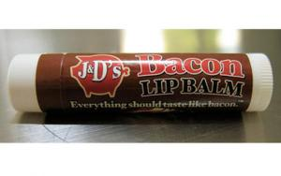
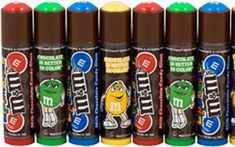
TECHNOLOGIQUE : Ingrédients atypiques Avec votre stick, vous prendrez des frites ?
Idée source ; proposer un produit ayant un goût atypique, hors du commun.
Idée : Proposer des stick à lèvres ayant des goûts atypiques, tels que : bacon, frites, hamburger, m&m’s.
Tendances marketing : originalité, surprise
https://jack35.wordpress.com/2011/09/01/avec-votre-stick-a-levres-vous-prendrez-des-frites/

Slide 11
TECHNOLOGIQUE : Enjeux technologiques L’avenir avec les routes solaires
Idée source : mettre en place des routes équipées de panneaux solaires qui fournissent de l’énergie pour tous les habitant. Développé par Solar Roadways, ce projet est actuellement soumis à l’approbation des autorités compétentes. L’avenir est littéralement en marche grâce à ce système de panneaux modulaires capable de supporter même le poids d’un camion. Ceux-ci peuvent être installés sur les routes, les parkings, les allées, les trottoirs, les pistes cyclables, terrains de jeux …
Idée : protection de l’environnement, trouver une alternative pour sauver la planète.
Tendances marketing : appartenance, praticité, environnement.
http://www.gizmodo.fr/2014/05/26/avenir-routes-solaires.html

Slide 12
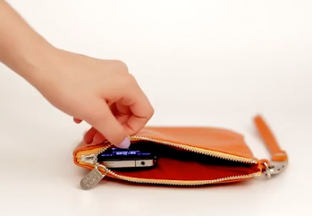
TECHNOLOGIQUE : Process & Technologie Recharger son smartphone peut être si simple !
Idée source : un sac qui recherche les smartphone dès l’instant où on le met dedans. Produit par la marque Everpurse.
Idée : proposer un produit innovant, discret, pratique et chic pour toutes les femmes.
Tendances marketing : tendance, plaisir, praticité.
http://siecledigital.fr/2013/11/le-sac-a-main-qui-recharge-votre-smartphone/

Slide 13
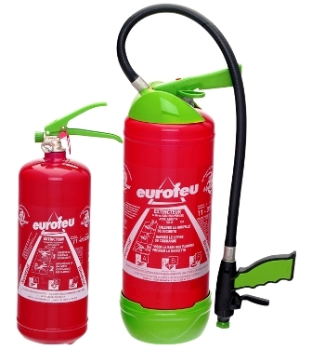
TECHNOLOGIQUE : Additifs L’extincteur utile à tous !
Idée source : le nouvel extincteur à eau pulvérisée avec additif écologique en plus de ses performances extinctrices, permet de ne pas dégrader ni polluer votre habitation ou l'environnement extérieur.
Idée : protection environnement, utilisation de produits écologiques avec des outils du quotidien.
Tendances marketing : progrès, environnement.
http://www.eurofeu.fr/default.asp?ext=fr&file=213

Slide 14
SENSORIEL
Visuel, couleurs, formes, logo
Bruit, son, musique
Goûts, saveurs, arômes
Odeur, parfum
Texture & toucher

Slide 15
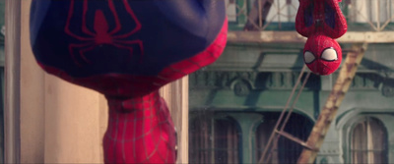
SENSORIEL : Visuel, couleurs, formes, logo « Baby me » avec Spiderman
Idée source : les publicités Evian mettant en scène la rencontre de personnes avec leur "bébé intérieur" reflété dans les vitres et miroirs de la ville. Dernière en date, reprise avec le personnage culte de Spiderman.
Idée : amuser tout en donnant un message précis « Live
Young » et interpeller les enfants également.
Tendances marketing : santé, appartenance, plaisir
http://www.graphiline.com/article/17832/Evian--Spider-Man-et-son--amazing-baby-

Slide 16
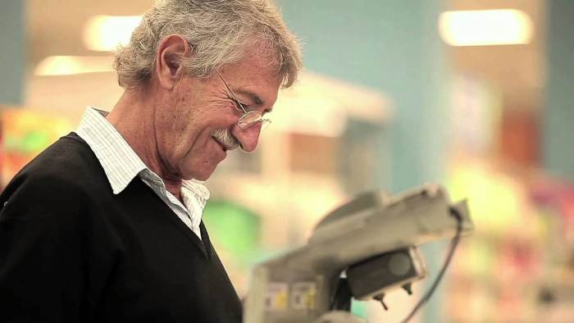
SENSORIEL : Bruit, son, musique Coca-Cola modifie le « bip »
Idée source : dans un supermarché, quand un produit de la marque Coca-Cola passe à la caisse, une autre tonalité que le bip retentit.
Idée : égayer/surprendre le quotidien et rendre les gens heureux.
Tendances marketing : plaisir, appartenance
http://iletaitunepub.fr/2014/05/23/coca-cola-modifie-tonalite-du-bip-caisses-dun-supermarche/?utm_content=buffer5eea5&utm_medium=social&utm_source=facebook.com&utm_campaign=buffer

Slide 17
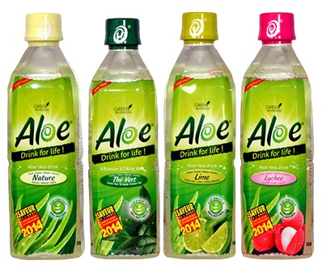
SENSORIEL : Texture & toucher Une boisson qui se croque !
Idée source : originaire d‘Asie du Sud-Est, la boisson Aloe Drink for life arrive en France. Elle contient de l’aloe verra, une plante riche en protéines et en vitamines. Sans colorant, sans conservateur, peu sucrée et rafraîchissante, elle a la particularité de contenir de petits morceaux de pulpe fraîche d’aloé verra en suspension, qui croquent sous la dent.
Idée : surprendre le consommateur avec une texture différente en bouche.
Tendances marketing : santé, plaisir
http://foodly.fr/aloe-drink-for-life-la-boisson-qui-se-croque/

Slide 18
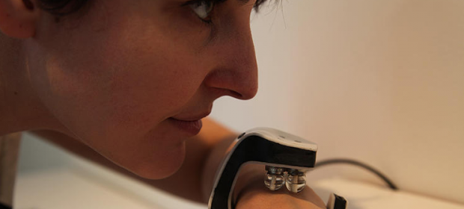
SENSORIEL : Odeur, parfum Une montre parfum !
Idée source : Aisen Caro Chacin a imaginé une nouvelle montre, la Scent Rhythm, qui ne donne pas d’heure précise à ses propriétaires mais qui diffuse des arômes bien spécifiques en fonction du moment de la journée. Ainsi, le matin la montre va diffuser une odeur de café, en journée le parfum d'une bibliothèque, le soir l'odeur du tabac et du whisky et au coucher, un parfum de camomille pour vous aider à vous endormir.
Idée : modifier la perception du temps qui a un impact direct sur notre rythme circadien, lui-même à l’origine des cycles du sommeil.
Tendances marketing : progrès, plaisir
http://lesclesdedemain.lemonde.fr/innovation/une-montre-parfum-pour-hacker-notre-perception-du-temps_a-54-3704.html

Slide 19
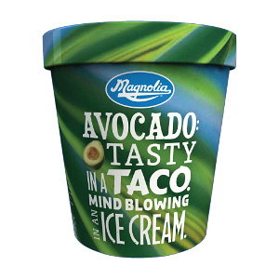
SENSORIEL : Goûts, saveurs, arômes Une crème glacée à… l’avocat !
Idée source : aux Etats-Unis, la marque Ramar Foods a lancé sous la marque Magnolia, une crème glacée à l’avocat.
Idée : proposer une nouvelle saveur insolite, auxquelles on n’aurait jamais pensé !
Tendances marketing : plaisir, santé
http://www.miamz.fr/tag/innovation-alimentaire/

Slide 20
CONSOMMA-TEUR
Cible / Segment
Besoin
Situation de consommation
Moment
Univers

Slide 21
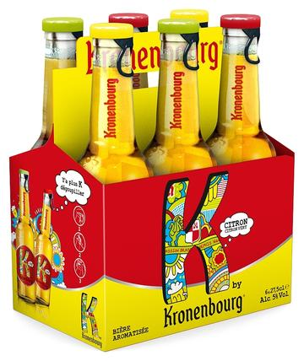
CONSOMMATEUR : Cible / Segment Kronenbourg & ses bières tendances !
Idée source : le brasseur Kronenbourg investit le segment porteur des bières « tendance » avec deux recettes aromatisées signées K by Kronenbourg. Les jeunes de 20 à 30 ans sont en cœur de cible.
Idée : proposer un produit attractif pour la cible choisie, jeune.
Tendances marketing : plaisir, tendance, appartenance.
http://www.rayon-boissons.com/A-LA-UNE/K-by-Kronenbourg-se-lance-sur-les-bieres-tendance-28127

Slide 22
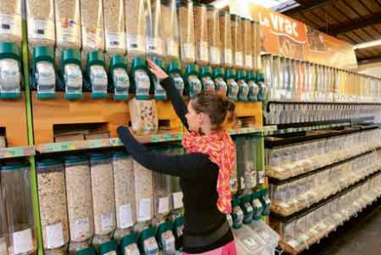
CONSOMMATEUR : Besoin Premier magasin sans emballage !
Idée source : ouvrir des magasins dans lesquels les produits sont vendus en vrac. Les produits seront mis ans des bocaux, bombonnes etc. et chaque client y viendra avec ses propres contenants et prendra la quantité qu’il souhaite. Ces magasins ne travaillent qu’avec les producteurs de la région où ils sont implantés.
Idée : réduire au maximum le gaspillage, aider les producteurs locaux et surtout réduire les déchets alimentaires.
Tendances marketing : appartenance, progrès.
http://www.rtl.fr/actualites/info/environnement/article/le-premier-magasin-sans-emballage-va-ouvrir-a-bordeaux-7772205790

Slide 23
CONSOMMATEUR : Univers Croisement du virtuel & du réel !
Idée source : le Leaf Engine est un boitier qui coordonne la gestion des capteurs disposés sur les écrans de publicité. Ce boitier permettra de détecter de nombreuses informations : température extérieure, lumière, pression atmosphérique, sexe, âge, jusqu’à l’humeur des passants. Grâce à cela, l’information recueillie par le boitier sera envoyée aux panneaux publicitaires et permettra d’orienter le message.
Idée : cibler au mieux les passants, pousser davantage à la consommation.
Tendances marketing : progrès, praticité.
http://siecledigital.fr/2014/05/leaf-engine-solution-technologique-impactante-retail/

Slide 24
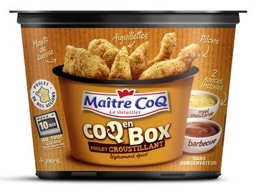
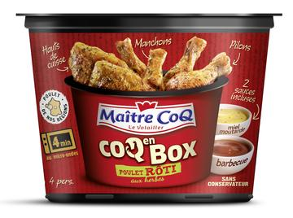
CONSOMMATEUR : Moment Maître Coq lance sa box !
Idée source : Maître Coq lance les Coq en box. La recette poulet rôti aux herbes met en œuvre manchons, hauts de cuisse et pilons rôtis. Avec des morceaux généreux sans conservateur ni colorants. La box est micro-ondable. Proche des Coq’ailes croustillant, la box poulet croustillant est une alternative qualitative aux bouchées panées. Elle contient des morceaux de poulet sans peau (aiguillettes, hauts de cuisse, pilons) et non de la viande reconstituée.
Idée : lancement d’un produit facile à consommer à n’importe quel moment de la journée.
Tendances marketing : praticité, plaisir.
http://www.lineaires.com/LES-PRODUITS/Maitre-Coq-lance-sa-box-42470

Slide 25
CONSOMMATEUR : Situation de consommation Tendance & innovation sur les bouteilles !
Idée source : La nouvelle « Goutte d’Evian » est une bouteille novatrice de 20 cl. (correspond à un verre d’eau). La Goutte est vendue 1 € et est distribuée via des triporteurs et des caddies mobiles dans les stations de Velib’ et dans les kiosques à journaux les plus fréquentés.
Idée : aller à la rencontre des consommateurs.
Tendances marketing : plaisir, praticité.
http://www.agro-media.fr/analyse/marche-eaux-en-bouteille-14769.html

Slide 26
PRODUIT
Fonctionnalités
Tendances marketings
Architecture combinatoire
Autres produits atypiques
Marchés précoces

Slide 27
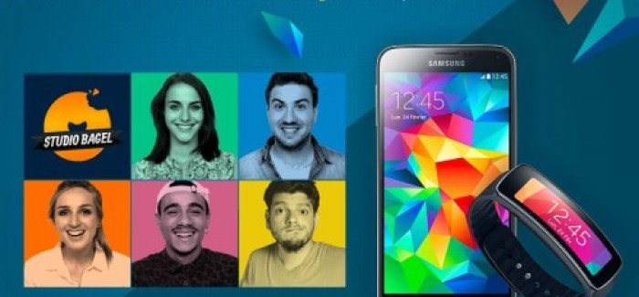
PRODUIT : Fonctionnalités Le Galaxy S5, une smartphone sur-vitaminé !
Idée source : la venue sur le marché du galaxy S5 n’apporte pas de révolution majeure, mais bel et bien une évolution dans les capacités techniques de l’objet, il vient ringardiser ses concurrents, et combler les fails quotidiens que nous vivons aux travers de nos Smartphones.
Idée : mettre en avant les cinq fonctionnalités améliorées du galaxy S5 (batterie, sécurité, appareil photo, waterproof, sport) avec humour.
Tendances marketing : progrès, appartenance
http://iletaitunepub.fr/2014/04/23/failnomore-collaboration-studio-bagel-samsung-galaxy-s5/

Slide 28
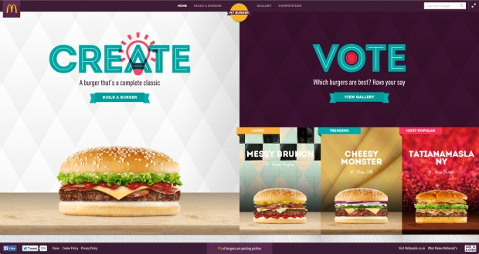
PRODUIT : Tendances marketings Inventes ton propre burger !
Idée source : Mc Donald se met au « crowdsourcing » en invitant les internautes à créer de nouveaux burgers.
Idée : suivre les tendances marketing de personnalisation et de co-création en permettant aux internautes de personnaliser eux-mêmes leurs burgers.
Tendances marketing : appartenance, plaisir
http://www.focusur.fr/20140523/mcdonalds-myburger

Slide 29
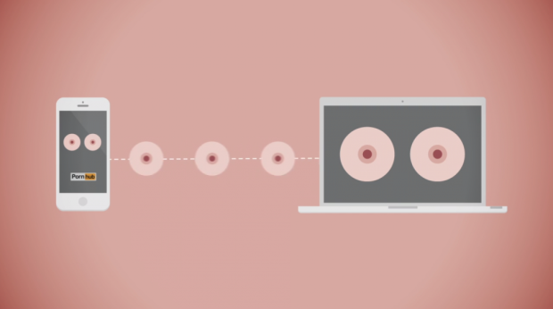
PRODUIT : Marchés précoces Pornhub introduit une nouvelle monnaie
Idée source : on a déjà entendu parler du Bitcoin qui est un système de paiement virtuel et décentralisé sur Internet. Une nouvelle création, cette fois du site de vidéos porno, Pornhub : les titcoins qui permet de payer de façon originale.
Idée : le principe étant de montrer ses seins pour se payer une robe, une bière, du vernis ou avoir des réductions. Ces photos viendront ensuite alimenter la catégorie “amateurs” du site Pornhub, et le site s’engage à verser une partie des bénéfices à la recherche sur le cancer du sein. Cependant cette opération n’est pas encore mise en place et si elle voit le jour l’application sera destinée à être utilisés dans les clubs, festivals, spring break et soirées étudiantes plutôt qu’aux Galeries Lafayette.
Tendances marketing : progrès, plaisir
http://iletaitunepub.fr/2014/05/27/titcoins-pornhub-comment-payer-en-montrant-ses-seins/?utm_content=buffer3dd4c&utm_medium=social&utm_source=facebook.com&utm_campaign=buffer

Slide 30
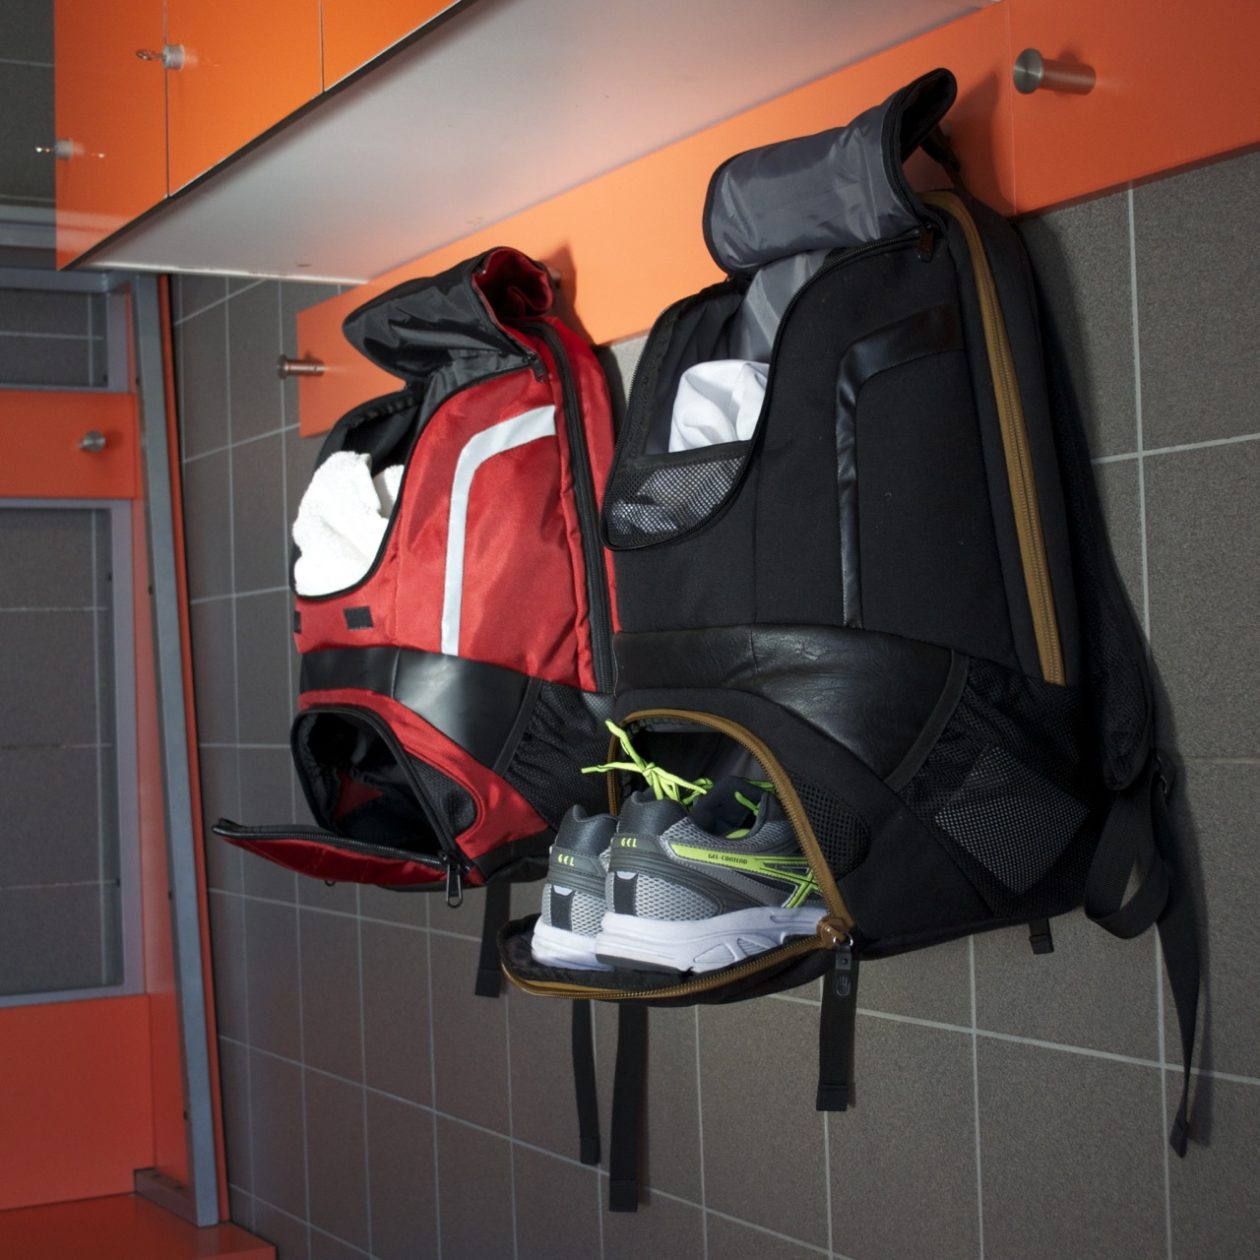
PRODUIT : Autres produits typiques Le SmartBag : le sac de sport intelligent !
Idée source : La pratique du sport évolue. Le sport se pratique de plus en plus en semaine grâce à l’émergence des salles de sport : fitness, musculation et plus récemment le foot 5. Forts de ces constats, la marque créée s'adresse aux actifs qui font du sport en quittant leur lieu de travail : les sportifs afterwork. Et parce que nous avons tous une vie bien remplie avec un quotidien bien rythmé, le Smartbag apporte une réponse pour « vivre son sport sans contrainte ».
Idée : organiser le sac du sportif de manière réfléchie & pratique.
Tendances marketing : praticité, plaisir, appartenance
http://www.novin.fr/recherche-innovation/70-le-sac-de-sport-avec-compartiment-pour-vestiaire-collectif/actus

Slide 31
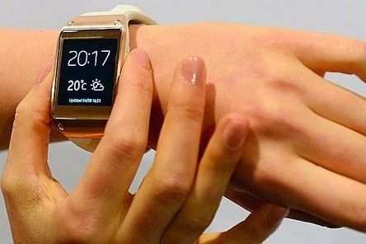
PRODUIT : Architecture combinatoire Montre téléphone par Samsung
Idée source : Samsung devrait sortir une montre téléphone, la Gear 2, complétement indépendante du téléphone dans le sens ou elle est dotée d’un port SIM qui permettrait de passer des coups de fil, répondre à des emails et des messages sans devoir être associée à un smartphone.
Idée : avoir une multitude de fonctionnalité à portée de main corrélant l’utile et le pratique tout en étant esthétique.
Tendances marketing : praticité, miniaturisation, progrès, appartenance
http://geeko.lesoir.be/2014/05/07/samsung-proposerait-bientot-une-montre-telephone/

Slide 32
METAPRODUIT
Packaging
Services associés
Offre globale, produits compl ou supports
Co-branding, licence et produits dérivés
Designers, créateurs, chefs

Slide 33
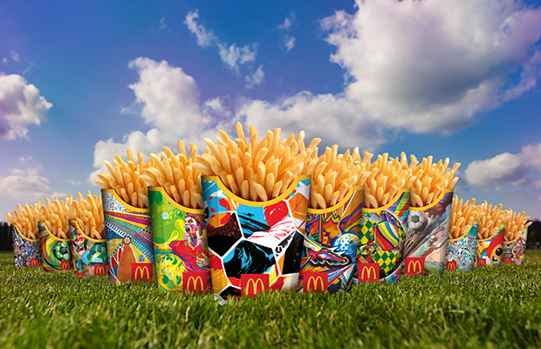
METAPRODUIT : Packaging Mc Donald donne vie à ses frites !
Idée source : Mc Donald lance de nouveaux packaging sous le thème de la coupe du monde. Divers motifs et dessins seront sur les paquets de frites pendant la période de la coupe du monde.
Idée : créer un lien entre Mc Donald et la coupe du monde ;
donner l’envie de consommer.
Tendances marketing : plaisir, appartenance
http://www.sportsmarketing.fr/mcdonalds-coupe-du-monde-jeu-realite-augmentee/

Slide 34
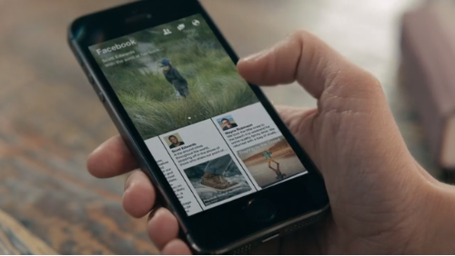
METAPRODUIT : Services associés Facebook lance son réseau social d’agrégation
Idée source : Facebook lance son réseau social d’agrégation : PAPER. Il s’agit d’une application sous forme de journal en ligne dans lequel on peut « feuilleter » et partager ses articles sur son smartphone. Paper permet de suivre l’actualité sur de nombreux thèmes tels que : le sport, la technologie, la politique …). L’utilisateur pourra partager ses données, photos et consulter ceux de ses amis.
Idée : permettre de partager des infos d’actualité, de commenter et de s’informer rapidement.
Tendances marketing : praticité, tendance, progrès.
http://siecledigital.fr/2014/01/facebook-lance-son-reseau-social-dagregation-paper/

Slide 35
METAPRODUIT : Designers, créateurs, chefs Nouveauté sur les bouteilles Evian
Idée source : Evian commerciale en Mai 2014 une bouteille de 20 cl, la Goutte d’Evian. Elle est en plastique recyclé, sans bouchon, qui se ferme à l’aide d’une opercule. Il s’agit d’un nouveau design et d’un format novateur pour cette bouteille.
Idée : donner l’envie de consommer, commercialiser un nouveau produit recyclable.
Tendances marketing : appartenance, plaisir, environnement.
http://www.agro-media.fr/analyse/marche-eaux-en-bouteille-14769.html

Slide 36
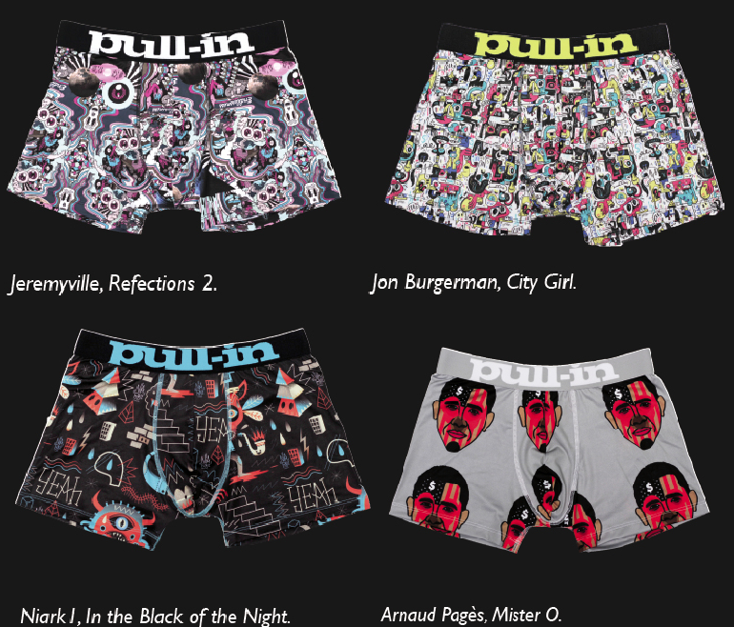
METAPRODUIT : Co-branding, licences et produits dérivés Nouveau co-branding artistique pour Pull-In!
Idée source : la célèbre marque pull-in s’associe avec des artistes confirmés ayant une importante notoriété : Jon Burgerman, Seb Niark1, Jeremyville et Arnaud Pagès.
Idée : faire connaître davantage de jeunes artistes, élargir sa gamme de produits et pousser à la consommation.
Tendances marketing : plaisir, appartenance.
http://iletaitunepub.fr/2014/05/25/nouveau-co-branding-artistique-pull-in/

Slide 37
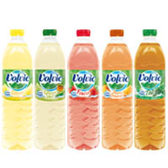
METAPRODUIT : Offre globale, produits complémentaires ou supports Du nouveau chez Volvic !
Idée source : Volvic a sorti une nouvelle bouteille « Volvic Juicy » et propose neuf parfums différents. Il s’agit d’eau aromatisées dont la cible première était les enfants. Son taux de pénétration était de 9,1% fin 2013 et c’est le segment le plus dynamique sur le marché des eaux en bouteille.
Idée : relancer le marché des eaux en proposant un produit complémentaire, une variante du produit de base.
Tendances marketing : plaisir, appartenance.
http://www.agro-media.fr/analyse/marche-eaux-en-bouteille-14769.html

Slide 38
STRATEGIE
Stratégie & Business models
Changement organisationnel
Alliances & partenariats
Entreprises Benchmarkées
Normes & réglementations

Slide 39
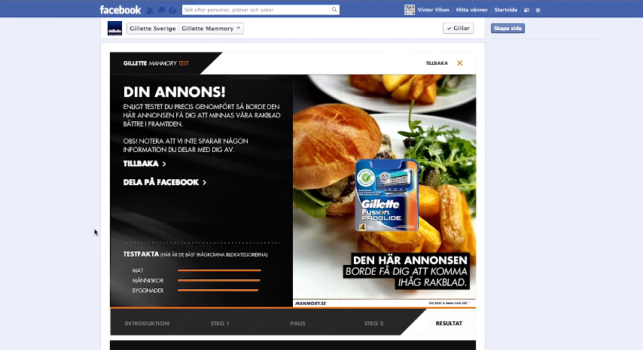
STRATEGIE : Stratégie & Business models Gilette booste la mémorisation !
Idée source : Gillette collabore avec l’agence Saatchi Stockholm pour promouvoir ses lames de rasoir par l’intermédiaire d’un spot online. Gillette a soumis une enquête sur Facebook auprès de 200 hommes afin de relever les visuels affectant le plus la mémoire des hommes.
Idée : capter au mieux l’attention, pousser à la consommation, marquer les esprits des consommateurs et booster la mémorisation produit.
Tendances marketing : appartenance, plaisir, praticité.
http://siecledigital.fr/2014/02/gillette-trouve-solution-booster-memorisation-produit/

Slide 40
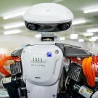
STRATEGIE : Changement organisationnel 4ème révolution industrielle !
Idée source : Intégrer au sein des usines des robots de nouvelle génération qui pourront réaliser toutes sortes de tâches de plus en plus complexes. Ces robots seront connectés à Internet, en contact avec des puces RFID qui leurs transmettront des consignes. Lignes de productions optimisées et processus automatisés.
Idée : maintenir et relocaliser la production et l’emploi industriel en France
Tendances marketing : praticité, progrès.
http://www.techniques-ingenieur.fr/actualite/entreprises-thematique_6341/quatrieme-revolution-industrielle-3-projets-d-usine-du-futur-article_285334/

Slide 41
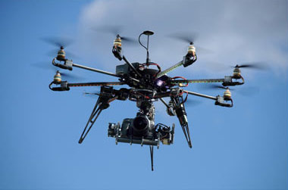
STRATEGIE : Normes & réglementations Les drones en civil
Idée source : de multiples actions en justice mettant en cause le drone et son usage
Idée : connaître la barrière entre le privé et le public et donc les limites de l’usage du drone.
Tendances marketing : sécurité/progrès
http://www.lemonde.fr/culture/article/2014/05/22/les-drones-en-civil_4423926_3246.html

Slide 42
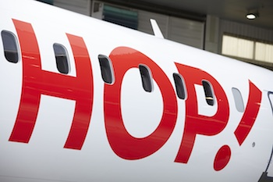
STRATEGIE : Entreprises Benchmarkées Air France crée Hop!
Idée source : Air France regroupe plusieurs filiales régionales sous un nouveau nom : Hop! Son équipage étant constitué d’équipage mixte avec une commandant de bord d’une compagnie, un copilote d’une deuxième,…
Idée : concurrencer le marché aérien Low Cost et rebondir dans le transport régional.
Tendances marketing : appartenance, praticité
http://www.latribune.fr/entreprises-finance/services/transport-logistique/20130127trib000745192/air-france-lance-hop-la-compagnie-qui-doit-contrer-les-low-cost-en-regions-.html

Slide 43
STRATEGIE : Alliances & partenariats E-commerce et téléréalité, un couple détonant !
Idée source : partenariat étonnant entre le e-commerce et la téléréalité, plus précisément entre Abe Market et Endemol
Idée : permettre une plus grande interaction entre le consommateur et le fournisseur.
Tendance marketing : appartenance, sécurité/progrès
http://www.wizishop.com/blog/news-ecommerce/e-commerce-et-tele-realite-un-couple-detonnant-entre-endemol-et-abe-market.html

